Slide 1


Slide 2


Slide 3
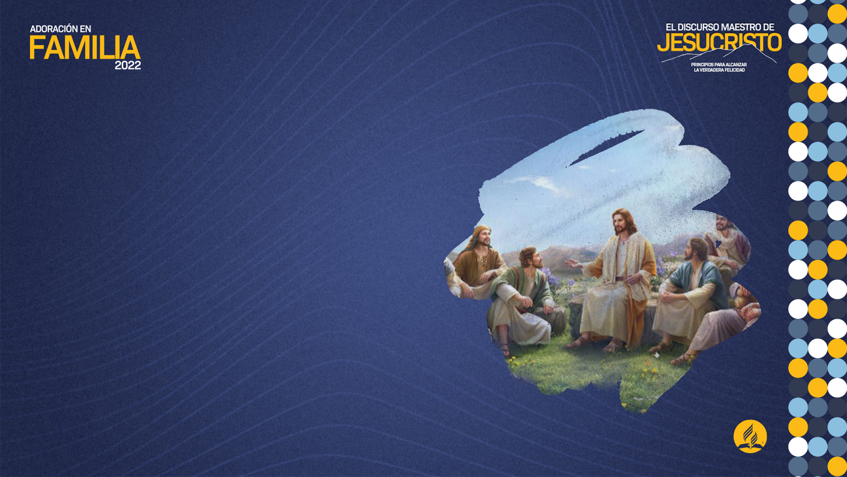
Cuando recibimos a Cristo como huésped permanente en el alma, la paz de Dios, que sobrepuja todo entendimiento, mantendrá nuestro corazón y nuestra mente en Cristo Jesús. La vida terrenal del Salvador, aunque vivida en medio de conflictos, era una vida de paz. Aunque los airados enemigos estaban acosándolo constantemente, dijo: “El que me envió, conmigo está; no me ha dejado solo el Padre, porque yo hago siempre lo que le agrada”.

Slide 4
Ninguna tempestad
de ira humana o satánica podía perturbar la calma de esa comunión
perfecta con Dios. Y él nos dice: “La paz os dejo, mi paz os doy”. “Llevad mi yugo sobre vosotros, y aprended de mí, que soy manso y humilde de corazón; y hallaréis descanso”. Lleven conmigo el yugo de servicio para gloria de Dios y elevación de la humanidad, y encontrarán que es cómodo el yugo; y liviana,
la carga (p. 17).

Slide 5

01
“Bienaventurados los mansos” (Mat. 5:5). Ser manso no es una tarea fácil, especialmente con los de nuestro hogar. ¿De quién debemos aprender a ser mansos? ¿Por qué?

Slide 6
R
A través de las bienaventuranzas se nota el progreso de la experiencia cristiana. Los que han sentido su necesidad de Cristo, han llorado por causa del pecado y se han sentado con Cristo en la escuela de la aflicción adquirirán mansedumbre del _____________. Paciencia y mansedumbre bajo el maltrato no eran características apreciadas por los paganos o los judíos.
Maestro

Slide 7
R
La declaración que hizo Moisés, bajo la inspiración del Espíritu Santo, de que él fue el hombre más manso de la Tierra, no habría sido considerada como un elogio entre las gentes de su tiempo; más bien habría provocado lástima o desprecio. Pero Jesús incluye la mansedumbre entre las calificaciones principales para formar parte de su Reino. En su propia _____________ y _____________ se reveló la belleza divina de esta gracia preciosa (p. 16).
vida
carácter

Slide 8
02
Estamos todo el tiempo en una guerra contra la naturaleza humana, que insiste en manifestarse. ¿Qué debemos hacer para superar esta naturaleza?

Slide 9
R
Aprende
El que _____________ de Cristo está vaciado de yo, de orgullo, de amor por la supremacía, y hay silencio en su alma. El _____________ está sometido a la disposición del Espíritu Santo. Entonces no ansiamos ocupar el lugar más elevado. No ambicionamos empujar y abrirnos paso a los codazos para destacarnos, sino que sentimos que nuestro lugar más elevado está a los pies de nuestro Salvador.
yo

Slide 10
R
miramos
_____________ a Jesús, aguardamos que su mano nos guíe y escuchamos su voz que nos dirige. El apóstol Pablo experimentó esto, y dijo: “Con Cristo estoy juntamente crucificado, y ya no vivo yo, más vive Cristo en mí; y lo que ahora vivo en la carne, lo vivo en la fe del Hijo de Dios, el cual me amó y se entregó a sí mismo por mí” (p. 17).

Slide 11
03
La felicidad derivada de fuentes terrenales es tan inestable como pueden hacerla diversas circunstancias. ¿Qué hace felices a los miembros del hogar y qué tipo de comportamiento produce?

Slide 12
R
mansedumbre
La ______________ de Cristo, manifestada en el hogar, hará felices a los miembros de la familia; no provoca altercados, no responde con ira, sino que _____________ el temperamento irritado y _____________ una amabilidad que sienten todos los que están dentro de su círculo encantado. Dondequiera que se la abrigue, hace de las familias de la Tierra una parte de la gran familia celestial (p. 18).
calma
difunde

Slide 13
04
“Bienaventurados los que tienen hambre y sed de justicia, porque ellos serán saciados” (Mat. 5:6). ¿Cómo promete Dios saciar nuestras sed y hambre?

Slide 14
R
amor
Dios ha derramado su _____________ sin reserva alguna, como las lluvias que refrescan la tierra. Dice él: “Rociad, cielos, de arriba, y las nubes destilen la justicia; ábrase la tierra, y prodúzcanse la salvación y la justicia; háganse brotar juntamente”.

Slide 15
R
“Los afligidos y menesterosos buscan las aguas, y no las hay; seca está de sed su lengua; yo Jehová los oiré, yo el Dios de Israel no los desampararé. En las alturas _____________ ríos, y fuentes en medio de los valles; abriré en el desierto estanques de aguas, y manantiales de aguas en la tierra seca”. “De su plenitud hemos recibido todos, y gracia por gracia” (p. 20).
abriré

Slide 16
“Bienaventurados los misericordiosos, porque ellos alcanzarán misericordia” (Mat. 5:7). ¿Quiénes son los misericordiosos?
05

Slide 17
R
participantes
Los misericordiosos son “_____________ de la naturaliza divina”, y en ellos se expresa el amor compasivo de Dios. Todos aquellos cuyo corazón esté en armonía con el corazón del Amor infinito procurarán recobrar y no condenar. Cristo habitando en el alma es una fuente que jamás se agota. Donde él mora sobreabundan los actos de bondad.

Slide 18
R
manifiestan
[...] Los misericordiosos son los que _____________ compasión por los pobres, los sufrientes y los oprimidos. Job declara: “Yo libraba al pobre que clamaba, y al huérfano que carecía de ayudador.
La bendición del que se iba a perder venía sobre mí; y al corazón de la viuda yo daba alegría. Me vestía de justicia, y ella me cubría; como manto y diadema era mi rectitud. Yo era ojos al ciego, y pies al cojo. A los menesterosos era padre, y de la causa que no entendía, me informaba con diligencia” (p. 21).

Slide 19
06
Para reflexionar: En medio de tantos problemas, luchas y dificultades, muchos necesitan nuestro apoyo y misericordia. ¿Cómo podemos actuar con nuestra familia y también con los de afuera cuando cometen un error? ¿Qué nos traerá el Espíritu Santo cuando more en nuestros corazones?

Slide 20

El que ha entregado su vida a Dios para ministrar a los hijos del Señor se
une al Ser que tiene todos los recursos del Universo a su disposición. Su vida
queda ligada a la vida de Dios por medio de la dorada cadena de promesas
inmutables. El Señor no lo abandonará en la hora de sufrimiento y necesidad.

Slide 21
“Mi Dios proveerá a todas vuestras necesidades con magnificencia, conforme a su riqueza, en Cristo Jesús”. Y en la hora de necesidad final, el misericordioso encontrará refugio en la misericordia del Salvador compasivo y será recibido en las mansiones
eternas (p. 22).

